Slide 1
체험형 게임
AR과 GPS를 이용한
2017156019 소프트웨어전공 염민규
2018158022 소프트웨어전공 이수민
2018156046 소프트웨어전공 박영훈
2017152042 컴퓨터공학전공 황찬욱

Slide 2
목차
01 주제 개요
02 전체 시나리오 및 구성도
03 클라이언트 상세 설계
04 서버 상세 설계
05 개발 환경 및 개발 방법
06 데모 환경 및 테스트 설계
07 업무 분담
08 종합 설계 수행 일정
09 Github 주소 및 참고 문헌

Slide 3
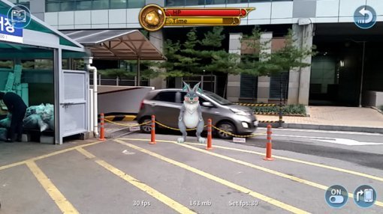
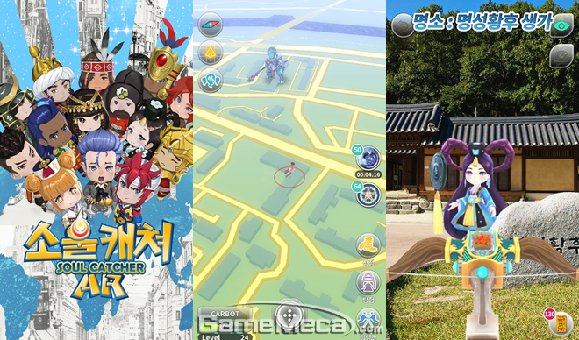

연구 개발 배경
01
‘캐치몬’, ‘소울캐쳐’와 같이,
기존 AR 게임은 ‘포켓몬 GO’와 비슷한
수집형 AR 게임의 형태가 지배적임.
이러한 수집형 AR 게임의 틀을 벗어나서,
현실 세계에서의 랜드마크를 기반으로
주도적으로 컨텐츠를 탐험하고 타인과 상호작용하는
메타버스 형태의 AR 게임 시도.

Slide 4
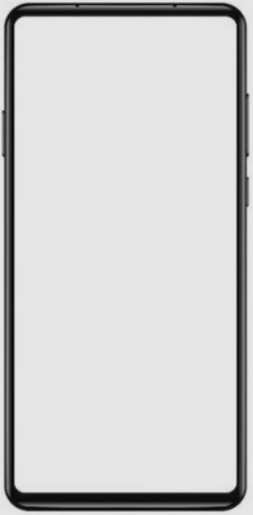
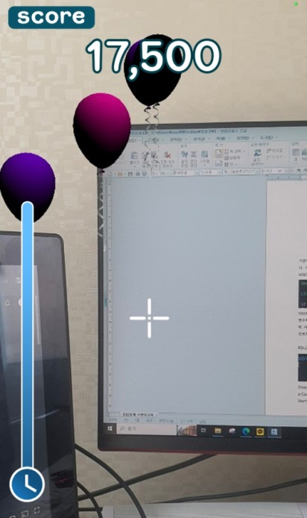
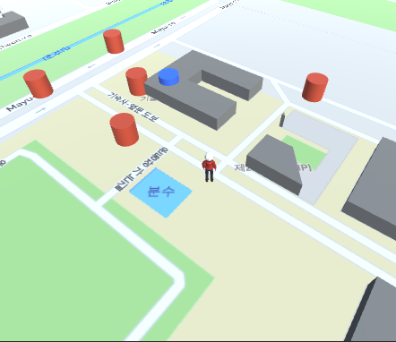

연구 개발 목표
01
AR과 GPS 기술을 이용한 랜드마크 기반 메타버스 모바일게임

Slide 5

연구 개발 제약 사항
01
본 종합설계에서는 개발 범위 및 일정, 자본을 고려하여
‘한국공학대학교’ 내부 공간으로 구역을 제한하여
본 종합설계의 주제 효용성을 시험해 보고자 함.

Slide 6
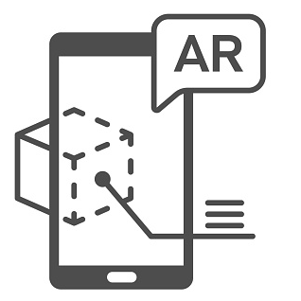



연구 개발 효과
01
증강 현실 (Augmented Reality) :
AR 기술을 활용하여, 현실 세계에서의 랜드마크를 활용하여
가상 세계에서 새로운 컨텐츠를 창출해 낼 수 있음.
2. 피트니스(Physical Fitness) :
사용자는 현실 세계에서 랜드마크를 찾아 움직임.
3. 모험(Adventure) :
사용자는 자신이 주도적으로 주변 환경의 랜드마크를 탐험하며,
설정된 컨텐츠를 즐길 수 있음.
4. 커뮤니티(Breaking the ice) :
사용자는 다른 사용자와 친구를 맺거나, 채팅을 하는 등의
여러가지 상호작용이 가능함.

Slide 7




전체 시스템 시나리오
02
게임 실행
미니게임 수행
미니게임 종료
메인 화면
메인 씬
각종 미니게임
랜드마크 위치
플레이어 정보
미니게임 결과
서버

Slide 8
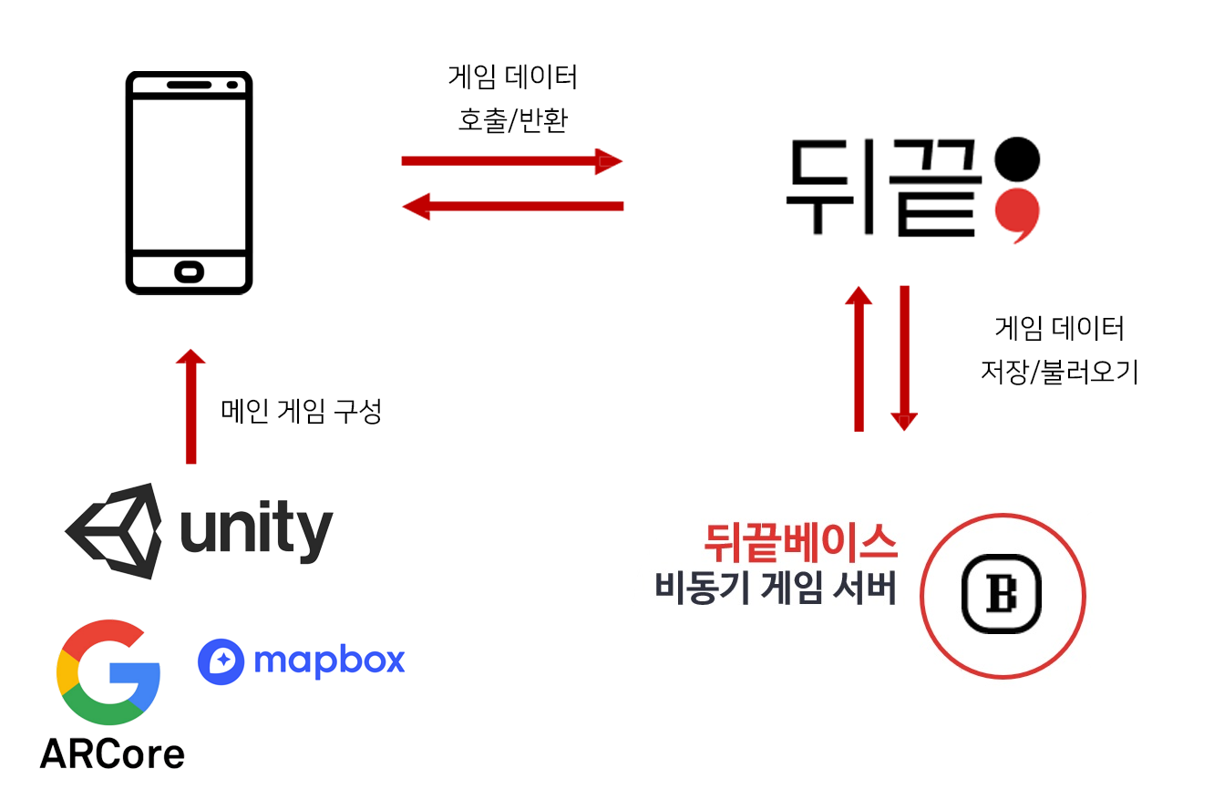
전체 시스템 구성도
02

Slide 9
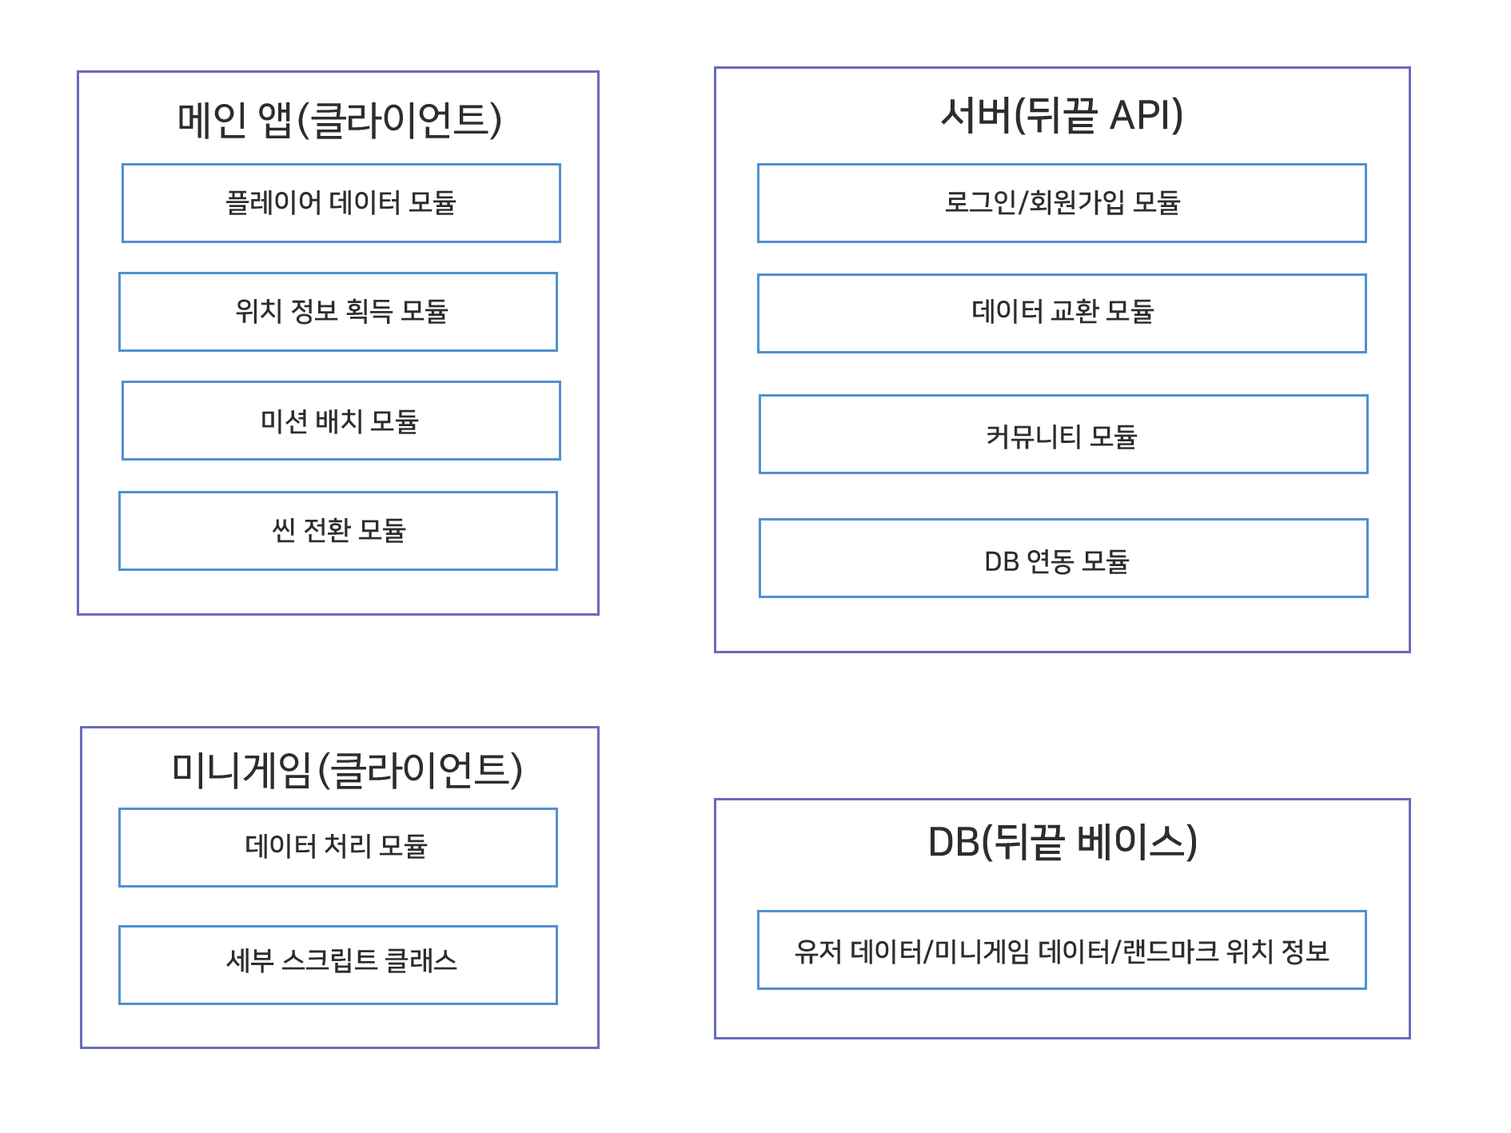
전체 시스템 세부 구성도
02

Slide 10
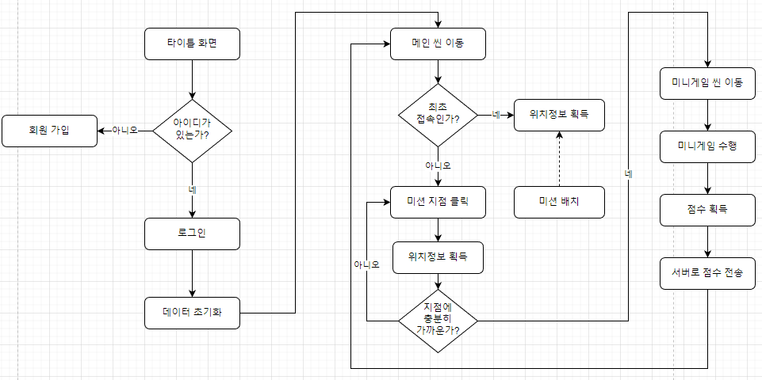
클라이언트 - 흐름도
03
메인 씬
미니게임

Slide 11
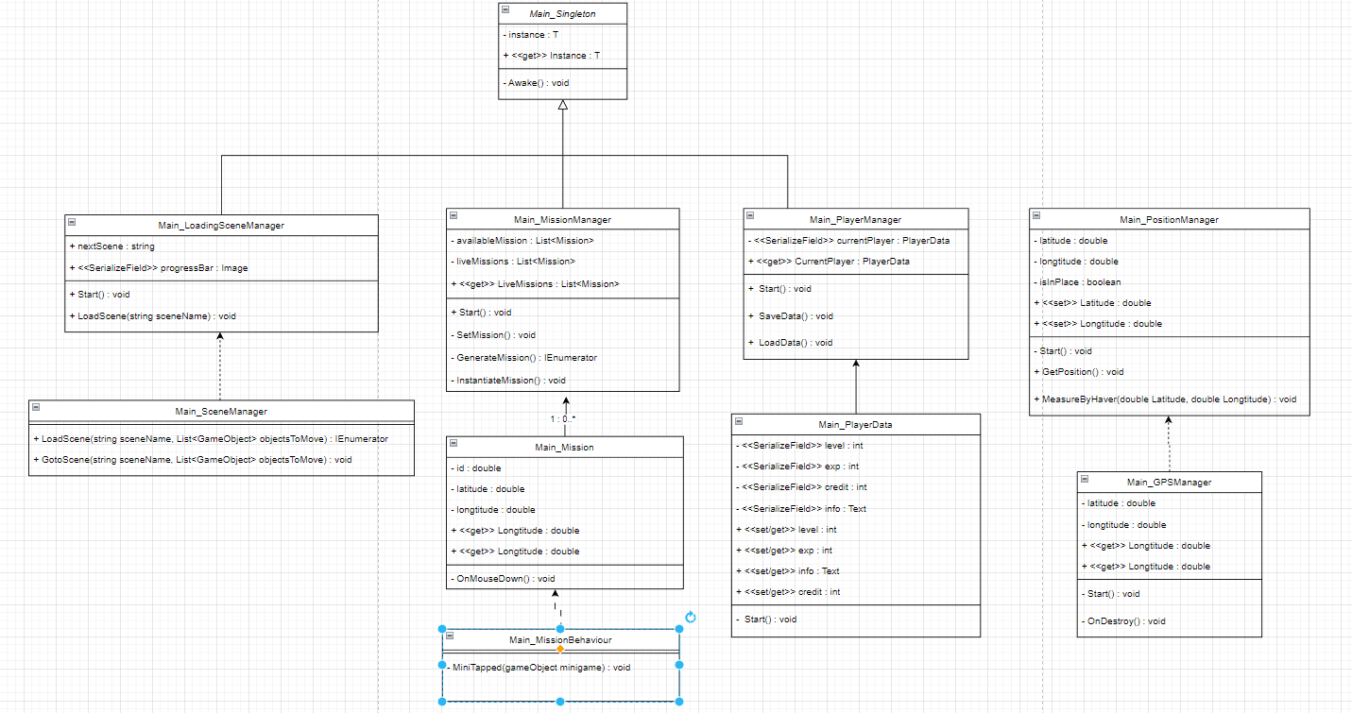
클라이언트 – 메인 씬 클래스 다이어그램
03

Slide 12
클라이언트 – 메인 씬 클래스 상세 설계(미션 관련)
03
Mission
개요 | 미션 포인트 생성에 필요한 기본적인 데이터 클래스.
필드 | double Id : 미션 고유번호 double Latitude : 미션 위도 정보 double Longtitude : 미션 경도 정보
메소드 | void OnMouseDown() : 미션 포인트 터치시 , MissionBehaviour 클래스를 통해 , AR 미니게임 미션으로 씬 전환을 수행한다.
MissionManager
개요 | 랜드마크에 미션 포인트를 생성하는 클래스. 싱글턴을 상속한다.
필드 | List<Mission> availableMission : 게임 내 생성 가능한 미션 리스트 List<Mission> liveMission : 현재 활성화 된 미션 리스트
메소드 | void Start() : 클래스 시작 메소드. SetMission 메소드로 내부 데이터 초기화 . void SetMission() : 서버에 저장된 미션 정보를 획득하여, availableMission에 세팅. IEnumerator GenerateMission() : 생성 가능한 미션을 확인하고 , 해당 Mission 변수의 데이터를 가져와 InstantiateMission 에 전달하는 메소드 void InstantiateMission() : 받아온 정보를 토대로 미션을 배치하고 , liveMission 에다 할당하는 메소드
MissionBehaviour
개요 | 미션 포인트 터치시 동작되는 스크립트 클래스
필드 | (-)
메소드 | void MiniTapped(gameObject minigame） : 미션 포인트에 해당하는 AR 미니게임 미션으로 씬 전환을 수행하는 스크립트.

Slide 13
클라이언트 – 메인 씬 클래스 상세 설계(플레이어 관련)
03
PlayerManager
개요 | 플레이어 객체를 담당하는 클래스 싱글턴을 상속한다.
필드 | <<SerializeField>> PlayerData currentPlayer : PlayerData 데이터를 저장하는 공간
메소드 | void Start() : 클래스 생성자 . LoadData 메소드를 이용하여 , 서버에서 플레이어 정보를 불러와 current Player에 세팅. void SaveData() : 본 플레이어 데이터를 서버로 저장하는 메소드 void LoadData() : 서버에 저장된 플레이어 정보를 받아오는 메소드 .
PlayerData
개요 | 플레이어와 관련된 여러 데이터를 관리하는 클래스 PlayerManager에서 관리한다.
필드 | Level / Exp / Credit / Info : 플레이어 관련 정보
메소드 | void Start() : 데이터 초기화 메소드 . (-) : 이외의 필요한 기능들은 , 필드의 프로퍼티 (Getter/Setter)로 대체 가능 .

Slide 14
클라이언트 – 메인 씬 클래스 상세 설계(위치 정보 관련)
03
PositionManager
개요 | 위치와 관련된 동작을 관리하는 메소드
필드 | double Latitude : 받아온 위도 정보 저장 double Longtitude : 받아온 경도 정보 저장 boolean isInPlace : 범위 안인지 판단하는 계산용 변수
메소드 | void Start() : 클래스 생성자 , 기본적인 필드 초기화 void GetPosition() : 현 위치 확인 메소드 , GPSManager를 사용한다 . void MeasureByHaver(double Latitude, double Longtitude) : 하버사인 거리 계산 메소드. 매개변수로 받아온 데이터와 내부 필드와 거리를 계산하는 메소드
GPSManager
개요 | GPS를 이용하여, 현재 위치 정보를 수신받는 클래스
필드 | double Latitude : 위도 정보 저장 double Longtitude : 경도 정보 저장
메소드 | void Start() : 클래스 생성자. 위치 파악 서비스로부터 위치 정보를 받아 Latitude/Longtitude 에 데이터를 집어넣는다.

Slide 15
클라이언트 – 메인 씬 클래스 상세 설계(씬 전환 관련)
03
LoadingScreenManager
개요 | 로딩 창 클래스
필드 | string nextScene : 로딩 완료시 넘어갈 씬 <<SerializeField>> Image progressBar : 로딩 바 이미지
메소드 | void Start() : 클래스 생성자 . LoadScene () 호출 . void LoadScene(string sceneName) : SceneManager 를 호출하여 다음 씬을 로드하면서 , 로딩 창을 띄워주는 메소드 . 불완전 로드시 로딩스크린 표시 . 완전 로드시 코루틴 종료 .
SceneManager
개요 | 유니티 씬 전환을 위한 클래스
필드 | (-)
메소드 | IEnumerator LoadScene(string sceneName, List<gameObject>ObjectsToMove） : 다음 씬을 비동기적으로 로드시킨 후 , 완전 로드시 이벤트 발생 이후 씬 전환 . objectsToMove 를 이용하여 , 특정 오브젝트를 씬 이동시킬 수 있다 . void GoToScene(string sceneName, List<gameObject>ObjectsToMove) : LoadScene 를 코루틴으로 동작

Slide 16
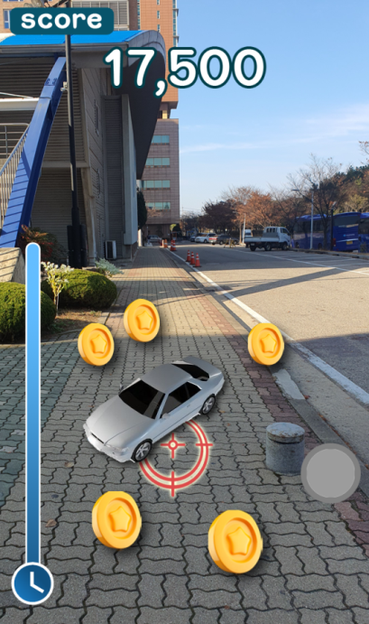
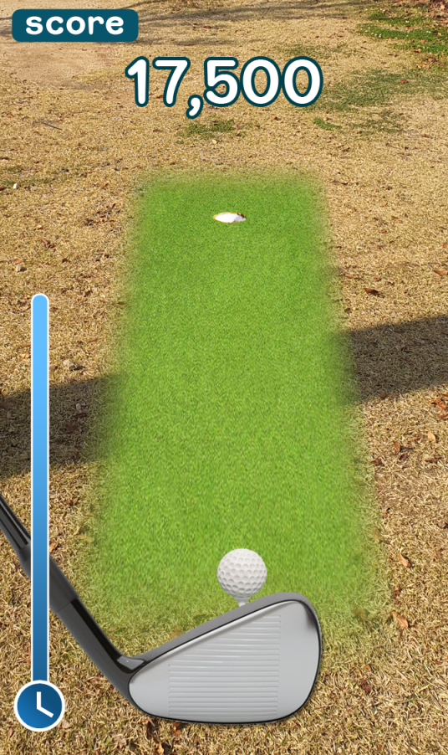
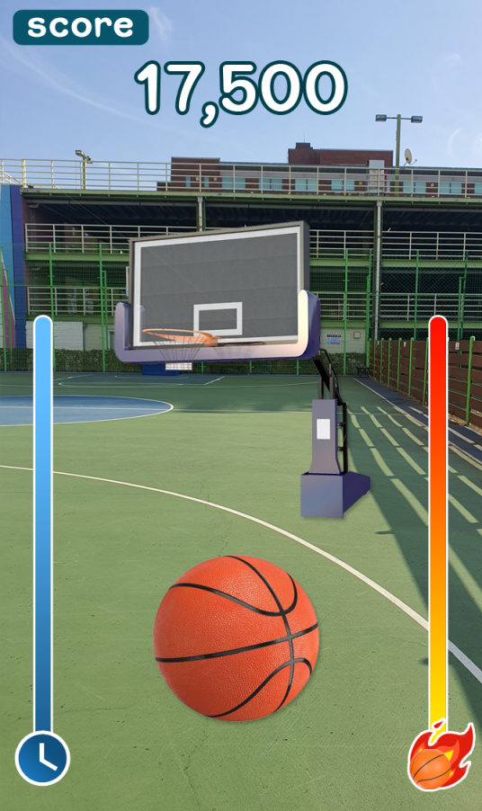
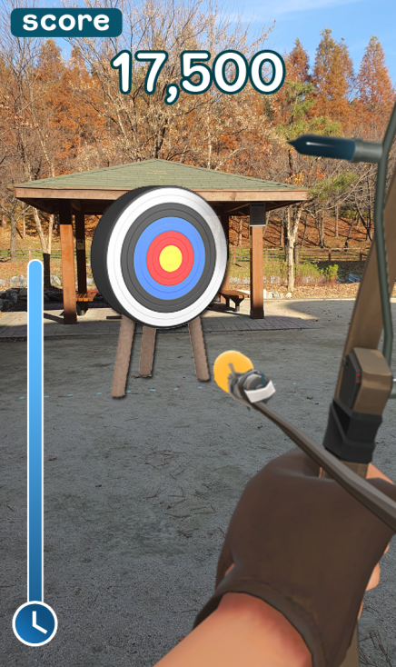
클라이언트 – 기타 미니게임
03
풍선 맞추기
RC카
골프
농구
양궁

Slide 17
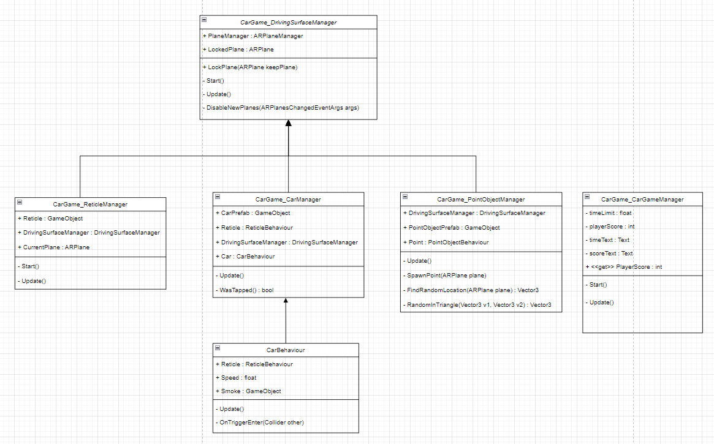
클라이언트 – 자동차게임 클래스 다이어그램
03

Slide 18
클라이언트 – 자동차게임 클래스 상세 설계(기반)
03
DrivingSurfaceManager
개요 | 인식된 지표면을 기준으로 공간을 걸어잠구는 메소드. 자동차/크로스헤어/점수 오브젝트의 기반이 되는 메소드
필드 | ARPlaneManager PlaneManager : ARPlaneManager 인스턴스 ARPlane LockedPlane : 인식된 지표면 변수
메소드 | void Start() : 클래스 생성자 , PlaneManager 변수를 세팅한다 . void Update() : 고정된 지표면 변경 감지 메소드 . 각 프레임마다 계속 확인한다 . void LockPlane(ARPlane keepPlane) : 인식된 지표면 중 추적 가능한 지표면을 기준삼아 내부변수 arPlane 에 세팅하고 , 해당 공간 이외의 구간에서 오브젝트를 비활성화 시키는 메소드 void DisableNewPlanes(ARPlanesCHangedEventArgs args) : LockPlane 안 planesChanged 이벤트 처리기에 등록시킬 메소드 . 기능은 위와 동일 .

Slide 19
클라이언트 – 자동차게임 클래스 상세 설계(기반)
03
CarGameManager
개요 | 자동차 미니게임 데이터 관리용 클래스
필드 | float timeLimit : 인게임 제한시간 int playerScore : 플레이어가 얻은 점수 . Text timeText : 시간 표시용 변수 Text ScoreText : 지금까지 얻은 점수 표시용 변수 int resultScore : 세션 최종 점수 . 입출력용
메소드 | void Start() : 클래스 생성자 . 데이터 초기화 void Update() : timeLimit 가 30 초 찍을 때 까지 deltaTime 으로 카운트하고 . 카운트가 30 초 찍으면 점수 데이터를 밖으로 빼내는 메소드
ReticleBehaviour
개요 | 지표면에다 Raycast를 발사하고, Raycast가 찍은 위치를 기준으로 화면에 크로스헤어를 표시해주는 클래스
필드 | GameObject Reticle : 지면 표시용 크로스헤어 모델 DrivingSurfaceManager DrivingSurfaceManager : 지면 인식 보조 클래스 ARPlane CurrentPlane : 땅바닥 찍혔을 때 해당 바닥 저장용 변수
메소드 | void Start() : 클래스 생성자 , 기본적인 필드 변수 세팅 void Update() : DrivingSurfaceManager 를 이용해 계속해서 바닥을 찍고 , 크로스헤어를 설치하는 메소드

Slide 20
클라이언트 – 자동차게임 클래스 상세 설계(자동차)
03
CarManager
개요 | 크로스헤어가 찍힌 위치를 터치할 시, 자동차 오브젝트를 배치해주는 클래스
필드 | GameObject CarPrefab : 자동차 모델 ReticleBehaviour Reticle : 크로스헤어 클래스 DrivingSurfaceManager DrivingSurfaceManager : 지면 인식 보조 클래스 CarBehaviour Car : 자동차 스크립트, CarBehaviour 클래스 사용.
메소드 | void Update() : 세팅된 Car 변수 없고 , Reticle 이 지면에 안 묶인 상태에서 (DrivingSurfaceManager 로 판단 ), 화면이 터치될 경우 , 표시된 위치에 Car 오브젝트를 하나 만드는 메소드 . bool WasTapped() : 터치 감지용 메소드 .
CarBehaviour
개요 | 자동차가 크로스헤어를 계속해서 따라다니도록 만들어주는 스크립트 클래스.
필드 | ReticleBehaviour Reticle : 크로스헤어 클래스 float Speed : 자동차 속도값 gameObject Smoke : 히트 이펙트 .
메소드 | void Update() : 크로스헤어 위치 정보를 trackingPosition 에 저장해둔 뒤 , 자동차 본인의 위치정보와 계속해서 비교해서 크로스헤어를 따라다니게 만드는 메소드 void OnTriggerEnter(Collider other) : 자동차가 점수 오브젝트 들이받았을 때 , 점수상승 /오브젝트제거 /히트 이펙트 발생 등의 작업을 수행하는 메소드

Slide 21
클라이언트 – 자동차게임 클래스 상세 설계(기타)
03
PointObjectManager
개요 | 자동차가 들이받을 점수용 오브젝트 생성 클래스
필드 | DrivingSurfaceManager DrivingSurfaceManager : 지면 인식 보조 클래스 GameObject PointObjectPrefab : 점수용 오브젝트 모델 Point : 점수용 오브젝트 스크립트 클래스
메소드 | void Update() : 사용할 Plane 이 잠긴 것을 확인하고 , SpawnPoint 를 이용해 해당 Plane 에 오브젝트를 계속해서 뿌려주는 메소드 void SpawnPoint(ARPlane plane) : FindRandomLocation 메소드를 이용해 적당한 위치를 찾고 , 거기에 점수 오브젝트를 생성시키는 메소드 Vector3 FindRandomLocation(ARPlane plane) : RandomInTriangle 를 이용하여 적당한 포인트 설치 위치를 뱉어내는 메소드 Vector3 RandomInTriangle(Vector3 v1, Vector3 v2) : 삼각 난수 함수

Slide 22
클라이언트 – 기타 미니게임
03
양궁
개요 | 과녁에 화살을 맞추는 게임
클래스 | ArcherGameManager : 양궁 게임 관리 클래스 ArcherGameSetter : 지면 인식 후 과녁을 세팅하는 클래스 ArcherGameRefree : 충돌 판정 계산 후, 점수를 계산하는 클래스 BasketBallGameBehaviour : 발사 관련 스크립트
농구
개요 | 골대에 공을 집어넣는 미니게임
클래스 | BasketBallGameManager : 농구 게임 관리 클래스 BasketBallGameSetter : 지면 인식 후 골대를 세팅하는 클래스 BasketBallGameRefree : 충돌 판정 계산 후, 점수를 계산하는 클래스 BasketBallGameBehaviour : 슛 관련 스크립트
사격
개요 | 풍선을 사격하여 터트리는 게임
클래스 | BalloonGameManager : 사격 게임 관리 클래스 BalloonGameShooter : 카메라 인식형 사격 구현 클래스
골프
개요 | 홀에 골프공을 집어넣는 미니게임
클래스 | GolfGameManager : 농구 게임 관리 클래스 GolfGameSetter : 지면 인식 후 필드를 세팅하는 클래스 GolfGameBehaviour : 샷 관련 스크립트

Slide 23


서버 – 시스템 구성도
04
기반 클래스
채팅 클래스
친구창 클래스
데이터 입출력

Slide 24
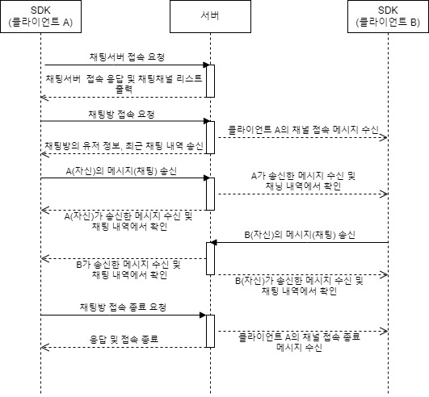
서버 – 커뮤니티 기능 시퀀스 다이어그램
04

Slide 25
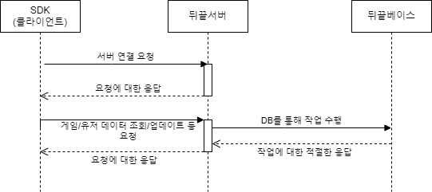
서버 – 입출력 기능 시퀀스 다이어그램
04

Slide 26
서버 – 커뮤니티 클래스 상세 설계(기반)
04
MainManager
개요 | 서버 초기화, 연결 작업을 수행하고, 클라이언트가 서버에 요구하는 동작들을 비동기적으로 수행하는 메인 클래스
필드 | var bro : 서버와의 연결 및 초기화 시도 결과를 담아낼 변수
메소드 | void Start() : 서버 초기화 및 응답 확인 메소드 async void Action() : 클라이언트가 서버에 요청하는 동작들을 비동기적으로 수행하는 메소드

Slide 27
서버 – 커뮤니티 클래스 상세 설계(채팅 관련)
04
ChatChannelManager
개요 | 채팅방 리스트 및 입/퇴장을 관리하는 클래스
필드 | int inDate : 게임 방 고유번호 List<ChannelNodeObject> channelList : 채팅방 목록(객체들)을 담아낼 리스트 bool chatStatus : 채팅이 가능한 상태인지 나타내는 bool 값 bool isConnected : 채팅방에 참가했던 상태인지 나타내는 bool 값
메소드 | void Start() : 채팅방 리스트를 화면에 표현할 UI 실행 및 채팅서버 연결 메소드 void GetChatStatus() : 채팅 가능한 상태인지 확인하는 메소드 void EnterChannel(ChannelNodeObject channelNode) : 채팅방에 참가하는 메소드. 채팅방(ChannelNodeObject) 객체를 매개변수로 받는다. void CreateRoom(ChannelNodeObject channelNode) : 채팅방을 생성하는 메소드. 채팅방(ChannelNodeObject) 객체를 매개변수로 받는다. void RemoveRoom() : 채팅방을 제거하는 메소드. 참가자가 0명이 되면, 채팅방이 자동으로 없어지도록 로직을 설계하였다. void ReEnterChannel() : 채팅방을 재접속하는 메소드

Slide 28
서버 – 커뮤니티 클래스 상세 설계(채팅 관련)
04
ChatNodeObject
개요 | 각 채팅방의 고유 정보들에 대한 데이터를 담고있는 클래스. 채팅방을 생성할 때 객체로 따로 선언하여 사용할 목적에 있다.
필드 | string groupName : 채팅방의 이름 string inDate : 채팅방의 고유 번호 string host : 채팅방을 처음 생성한 호스트 int joinedUserCount : 채팅방에 참가한 유저의 수 string participants : 채팅방에 참가한 참가자들의 닉네임 ushort port : 채팅방의 포트 번호
메소드 | ChannelNodeObject(string groupName, string inDate, string host, int joinedUserCount, string participants, ushort port): 채팅방을 새로 생성 시 실행되는 생성자로, 채팅방의 고유 정보들을 담게 된다.
ChatManager
개요 | 채팅 시스템을 관리하는 클래스
필드 | mNickname : 유저 닉네임 maxLength : 한 번에 입력 가능한 최대 문자열 길이 message :유저가 입력한 채팅 메시지
메소드 | void Start() : 채팅방 입장 시 수행되는 메소드. void Update() : 채팅방을 나갈 시, 수행되는 메소드 void Chat(string message) : 매개변수로 받은 메시지를 송수신 담당하는 메소드 void LeaveChannel() :채팅방 퇴장 관련 메소드

Slide 29
서버 – 커뮤니티 클래스 상세 설계(친구창)
04
FriendManager
개요 | 친구 요청, 요청 수락/거절, 친구 리스트 가져오기 등 클라이언트에 제공하는 클래스
필드 | var bro : 서버에 보낸 요청에 대한 응답 메시지 List<Tuple<string,string>> requestFriendList : 친구요청 받은 목록을 튜플 형식으로 저장하기 위함
메소드 | void SendFriendRequest(string nickname) : 다른 유저에게 친구요청을 보내는 메소드. 매개변수로 친구요청을 보낼 유저의 닉네임을 받는다. void GetReceivedRequestFriend : 받은 친구 요청 내역이 있는지 확인하는 메소드 void ApplyFriend() : 요청을 수락 /거절하는 메소드 void GetFriendList() : 친구 목록을 보여주는 메소드

Slide 30
서버 – 커뮤니티 클래스 상세 설계(데이터 입출력)
04
LoginManager
개요 | 로그인/회원가입 기능을 제공하는 클래스
필드 | loginCustomid/loginCustompw/ signupCustomid/signupCustompw/ nickname : 로그인/회원가입 시, 입력할 수 있는 텍스트 바 loginPanel/signupPanel/nicknamePanel : 로그인/회원가입 시, 화면에 띄울 UI
메소드 | void Start() : 스크립트 실행 시 처음 실행되는 메소드 . 서버와 연결 및 연결 성공 시 , 로그인 /회원가입 UI 를 불러온다 . void Update() : 로그인 /회원가입 과정을 거친 이후 , 다음 씬으로 전환 시 요청에 응답하는 메소드 void Login(string id, string pw) : 로그인 과정을 지원하는 메소드. 매개변수로 id와 password를 받는다. void SignUp(string id, string pw, string nickname) : 회원가입 과정을 지원하는 메소드. 매개변수로 id, password, 닉네임을 받는다
GameDataManager
개요 | 게임 및 유저 정보를 DB로부터 가져오거나 DB에 갱신시켜주는 클래스
필드 | level / exp / credit / info : 유저 정보 gamePoint : 인 게임에서 사용되는 게임 포인트
메소드 | void GameDataInsert() :게임 및 유저 정보 삽입 메소드 void GameDataGet() :게임 및 유저 정보를 DB 로부터 가져오는 메소드 void GameDataUpdate() : 게임 및 유저 정보를 업데이트 해주는 메소드

Slide 31
개발 환경
05
Application | Unity 2019.3.13f1
AR | AR foundation 2.1.8
 | ARcore xr plugin 2.1.8
 | XR plugin management 3.2.15
안드로이드 빌드 | Gradle 6.1.1
유니티 | Unity UI Toolkit
 | Mapbox SDK
Server & DB | 뒤끝 API & MySQL

Slide 32




개발 방법
05
Unity, Mapbox SDK를 이용해
메인 게임/미니게임 구현
뒤끝 API를 이용해
게임 서버 및 커뮤니티 기능 구현
뒤끝 베이스를 이용해
데이터 저장 및 관리

Slide 33
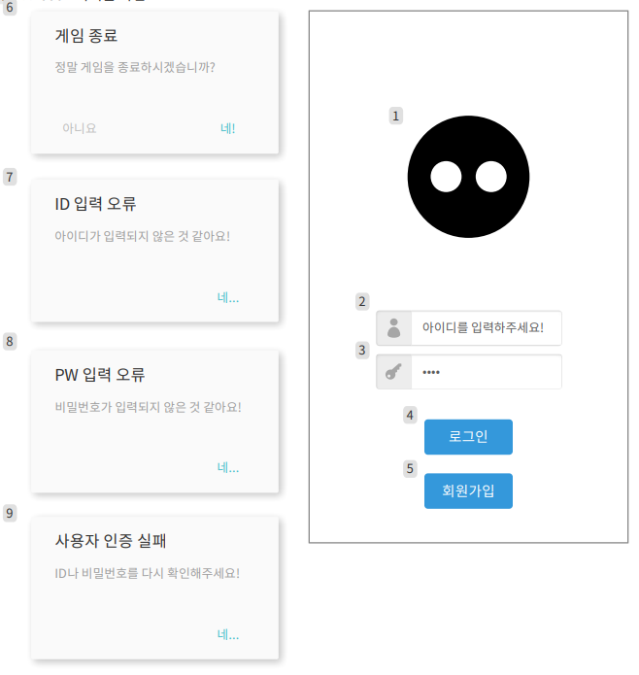
데모 환경 설계 – 로그인/회원 가입
06
테스트 요소
기존에 등록한 ID/PW로 로그인이 제대로 진행되는 지 확인. 새로운 ID/PW로, 회원가입이 제대로 진행되는지 확인.

Slide 34
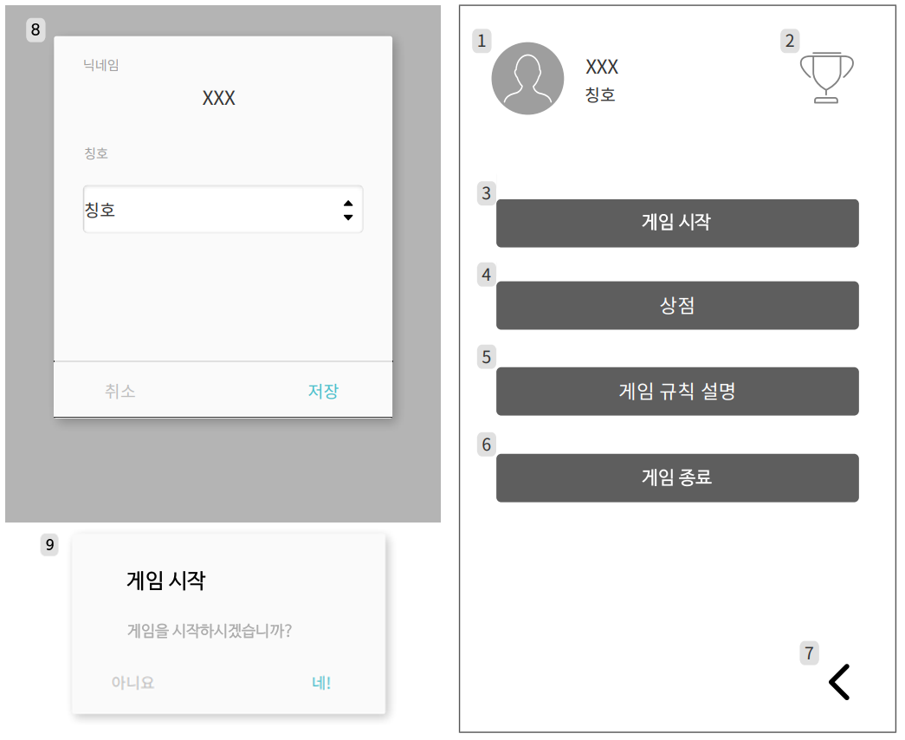
데모 환경 설계 – 메인 화면
06
테스트 요소
제대로 플레이어 데이터가 불러와졌는지 확인 UI를 터치했을 때, 해당하는 각 기능으로 제대로 연결되는 지 확인

Slide 35
데모 환경 설계 – 메인 씬
06
테스트 요소
현재 본인의 위치가, 화면에 보이는 위치와 동일한지 확인. 미션 지점이 랜드마크에 제대로 설치되었는지 확인. 미션 포인트 터치시 제대로 미니게임 수행 화면으로 전환되는 지 확인.

Slide 36
데모 환경 설계 – 미니게임 씬
06
테스트 요소
로딩 씬이 제대로 불러와지는지 확인 게임 진행이 원활히 수행되는지 확인 미션 완료시 플레이어 정보와 함께 미니게임 점수가 서버에 등록되는지 확인.

Slide 37
업무 분담
07
 | 염민규 | 이수민 | 박영훈 | 황찬욱
자료수집 | 1. 뒤끝 API 2. 뒤끝 베이스 | 1. Unity AR Foundation Framework 2. Unity UI Toolkit | 1. Unity AR Foundation Framework 2. Unity Mapbox SDK | 1. Unity에서의 Database 사용
설 계 | 1. 미니 게임 설계 2. 게임 서버 및 DB 설계 | 1. 미니 게임 설계 2. 게임 UI 구성도 | 1. 미니 게임 설계 2. GPS 기반 메인 화면 설계 | 1. 미니 게임 설계 2. 데이터베이스 설계
구 현 | 1. 미니 게임 구현 2. 게임 서버, DB 구현 | 1. 미니 게임 구현 2. UI 구현 | 1. 미니 게임 구현 2. GPS 기반 메인 화면 구현 | 1. 미니게임 구현 2. DB 구축
테스트 | 1. 각 모듈 실험. 미니게임 등 게임 세부사항 장애요소 유무/ 실시간 게임 서버 정상적인 작동 유무/ DB와 서버의 정상적인 연결 유무 – 단위 테스트 2. 전체적인 게임 흐름 속 장애요소 유무 – 통합 테스트 3. 사용자 입장이 되어 모바일 환경에 실행파일을 설치해보고, 호환 및 정상적인 게임 수행에 지장이 없는지 테스트 – 인수 테스트 4. 여러 번 게임을 테스트하며 자잘한 버그 및 게임 밸런스 판단 – 시스템 테스트 완성 이후, 게임 내부 특정 요소 업데이트 시 장애요소가 생기는지 유지보수 측면 테스트 – 리그레션 테스트

Slide 38
종합 설계 수행 일정
08
월별 추진일정 | 12월 | 1월 | 2월 | 3월 | 4월 | 5월 | 6월 | 7-9월
제안서 제출
시스템 설계
[마일스톤 1] 메인 씬 구현
[마일스톤 2] 서버 및 DB 구축
[마일스톤 3] 미니게임 구현
[마일스톤 4] 부가 기능 구현
[마일스톤 5] 연동, 테스트, 보고서 작성
발표 및 시연

Slide 39
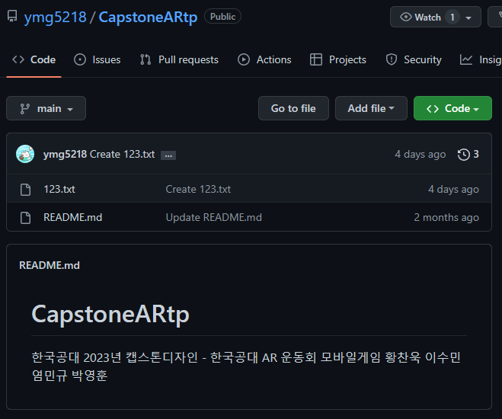
협업 Github 주소
09
https://github.com/ymg5218/CapstoneARtp.git

Slide 40
참고 문헌
09
VR/AR 게임기술 동향 : https://ettrends.etri.re.kr/ettrends/157/0905002110/
포켓몬GO의 성공요인과 파급효과 : https://www.spri.kr/download/18371
캐치몬, 정식서비스... ‘포켓몬고’ 넘어서나? : https://zdnet.co.kr/view/?no=20170330114722
한빛소프트, ‘소울캐처 AR’로 ‘포켓몬고’에 ‘도전장’ : https://www.hankyung.com/it/article/201701250903v
위치기반 영역 설정 방법 및 이탈 검출의 최적화 기법 : http://koreascience.or.kr/article/JAKO201414753677857.pdf

Slide 41
Thank you

